Slide 1
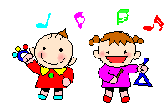
Научим ножки танцевать
Подготовила: музыкальный руководитель Гусева Татьяна Павловна

Slide 2
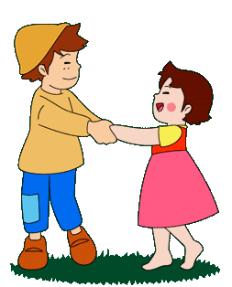
Уважаемые родители!
Предлагаем Вашему вниманию музыкальные упражнения, которые помогут ребенку в дальнейшем легко разучивать танцевальные движения и танцы

Slide 11
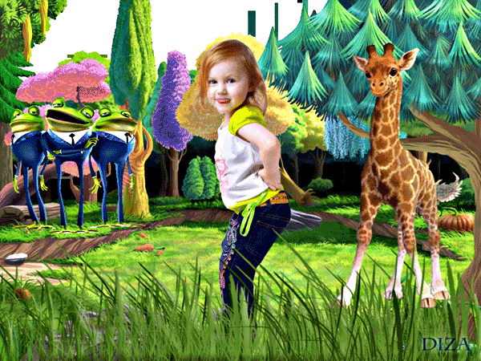
Успехов

